Slide 1
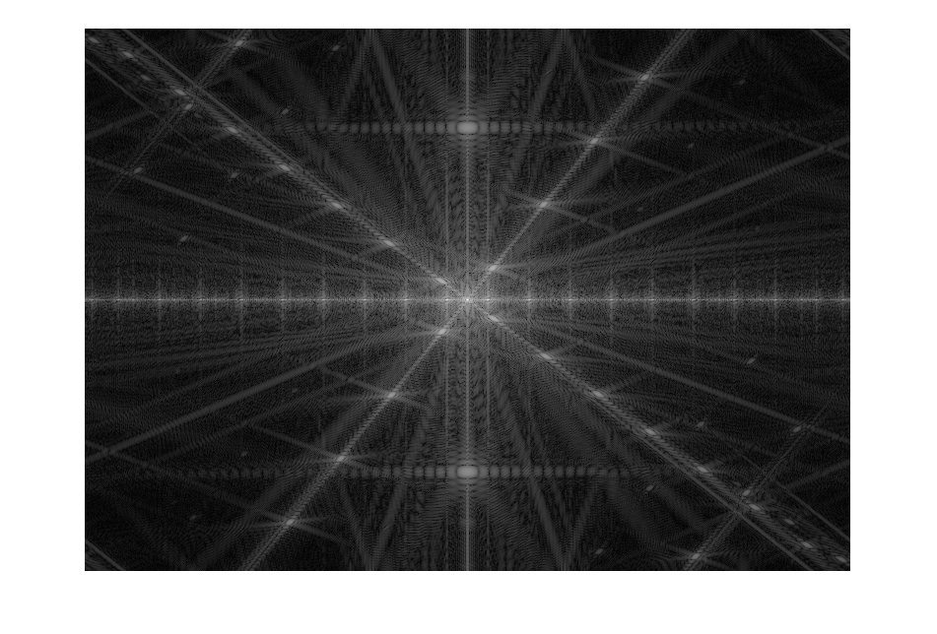
Manche côté droit
(avec beaucoup de lignes)
Manche côté gauche
(avec peu de lignes)
Torse
Col
Pochette

